Slide 1


Projet:Wikipédia Matrix
Présenter par:
El Mahjoub Abdrahmane
Simpara Yaya
Konaté Mahamadou Kandé
Jahoui Hajar
Jahoui Jihad
2019-2020
Encadré par : Mathieu Acher
Notes:
No slide master

Slide 2
Plan
Introduction
Problématique
Context du projet
Etude de l’existant
Critère de pertinence et non pertinence des tableaux
Implementation, architecture et technologies
Strategies de test
Ameliorations apportées
Statistiques
Compétences acquises
Conclusion et perspectives

Slide 3
Introduction
Ce projet est mis en œuvre dans le cadre du PDL EU de notre Master 1 (MIAGE).
Son objectif est d'améliorer le projet Wikipédia Matrix 2018-2019 qui extrait automatiquement les données tabulaires des pages Wikipédia récupérées par leur URL dans des fichiers CSV.

Slide 4



Context du Projet
Ce projet est mis en œuvre dans le cadre du PDL EU de notre Master 1 (MIAGE).
Son but est d'améliorer la première version du projet qui a été réalisée par les étudiants de Master de l'année dernière .Son objectif est d’extraire automatiquement les données tabulaires des pages Wikipedia récupérées par leur URL dans des fichiers CSV. Il existe deux façons d'extraire les données tabulaires brutes à partir du code HTML (utilisé par le navigateur Web pour décrire la page) ou du Wikitext (un langage de balisage utilisé).
CSV
(Comma Separated Values)
Notes:
Dans le cadre du module « PDL », nous étions chargés de d’auditer l’application réalisée par nos collègues qui permet d’extraire des tableaux à partir des pages Wikipédia et les représentés sous format CSV.
Notre objectif est d’améliorer le travail déjà rélisé.

Slide 5
Problématique
Wikipédia étant une grande source d’information et en perpétuel croissance, il n’existe pas à ce jour d’application permettant d’exploiter et réaliser des statistiques sur les informations disponibles sur Wikipédia.
Sur Wikipédia les données tabulaires sont difficilement exploitables du fait de leur hétérogénéité.
Est-il possible de réaliser une application robuste permettant l’extraction en tenant compte des contraintes diverses ?
Serait - il possible de s’assurer que cette application fonctionne correctement ?
Serait-il intéressant de mettre en place une application permettant d’extraire des tableaux sur Wikipédia ?

Slide 6

Etude de l’existant
Existant | Travail Réalisé
Documentation
Architecture
critère de pertinence
Tests Unitaires
Rapport et Statistiques
Bonnes pratiques de programmation
Notes:
Il n’y avait pas de de documentation disponible permettant de comprendre
ils ont mis tout le code de leur projet dans le package test
Il n’ont effectué aucun test unitaire
Ne respecte pas les bonnes pratiques de programmations : presence des megaclasses, mega fonctions
Aucune documention
L’achitecture du projet ne respecte pas la convention de Maven, ni les conventions actuelles.
Pas de tests unitaires effectués
Pas de critère de pertinence pour les tableaux
Duplication du code
Pas statistiques, ni de rapport sur les données extraites.
Ne respecte pas les bonnes pratiques de programmations
Après analyse d’ancien projet, nous avons répertorié les problèmes suivants:
Documentation incomplète.
Mauvaise architecture.
Absence des testes.
Absence de critères de filtrage des tableaux pertinents.

Slide 7
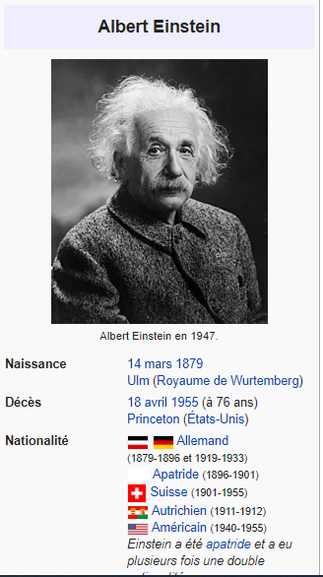
Critère de non pertinence
Les Infobox
Notes:
Avant d’effectuer le developpement (codage ) nous avons rélévé et validé avec le client un certain nombre de critère permettant de définir la pertinence des tableaux :
- Les critères non pertinence : sont des ensemble de classe et d’attribut present dans certains tableaux sur wikipedia
Une infobox (ou infoboîte) est une table de données présentant sommairement des informations importantes sur un sujet. Elle prend la forme d'un cartouche ou d'un encadré, placé en général en haut à droite de l'article
Non pertinent car indapté à une étude statistiques

Slide 8
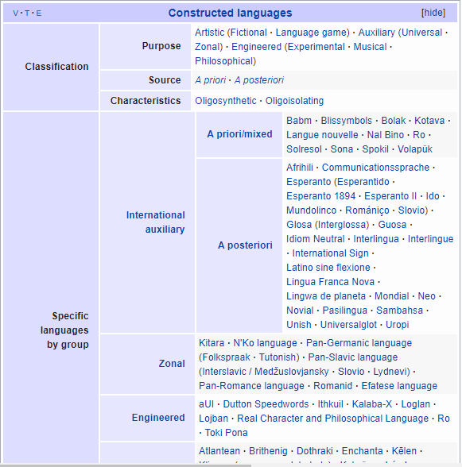
Critère de non pertinence
Les Navbox
Class liées :
vertical-navbox
navbox-inner
autocollapse
collapsible
mw-collapsible
mw-collapsed
Notes:
Navbox : Sur Wikipédia, une navbox est un modèle qui répertorie au moins plusieurs et parfois des centaines de pages liées
Les navbox repertorient les pages liées à un article donné

Slide 9
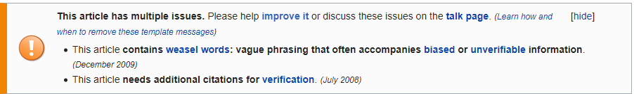
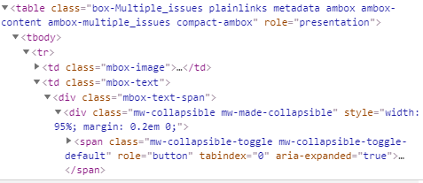
Critère de non pertinence
Les Ambox : mbox-image, mbox-test, mbox-text-span, box-More_citations_needed
Notes:
Ambox veut dire article message box (boite de message d'article).
Il est utilisé pour créer des modèles de boite de message d'article :
C’est des boites de messages, d’informations, des citations présent sur wikipédia

Slide 10
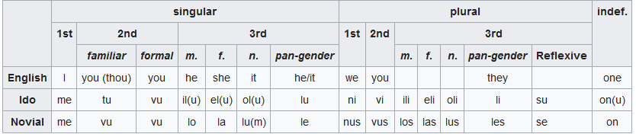
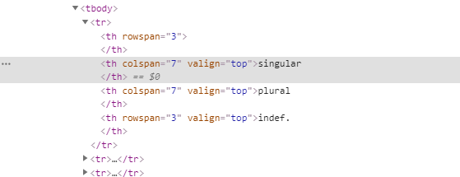
Critère de non pertinence
Les rowspan et colspan
Notes:
Les attibuts rowspan et colspan : ces tableaux dans lesquelles
Les tableaux presentant les rowspan et colspan ne sont representables sous format CSV, il faut donc qu’on les enlèves

Slide 11
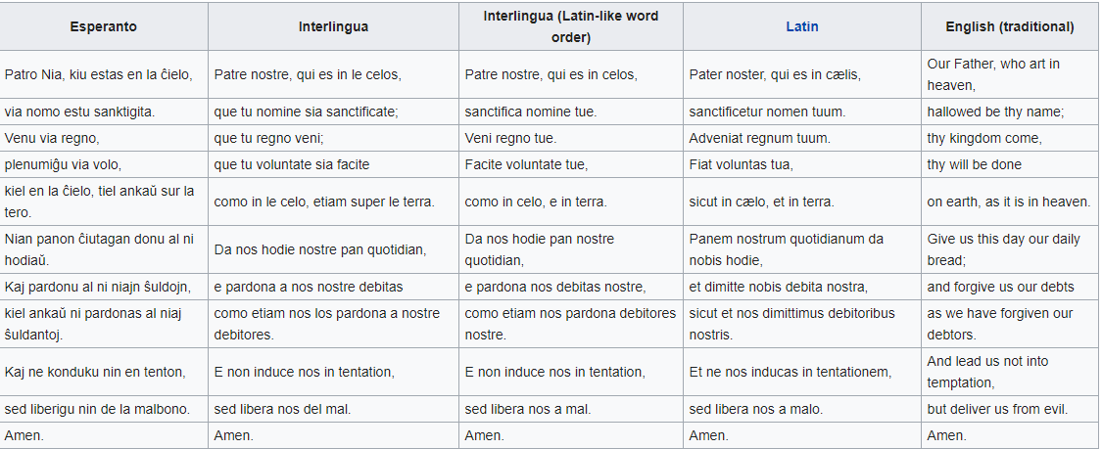
Critère de pertinence
Un tableau pertinent est un tableau représentable sous format CSV sans ambiguïté
Notes:
Pour nous un tableau perninent se presente sous cette forme : un tableau n’ayant de ligne, de tableau, de colonne imbriqués sinon on peut pas le presenter sous format csv

Slide 12
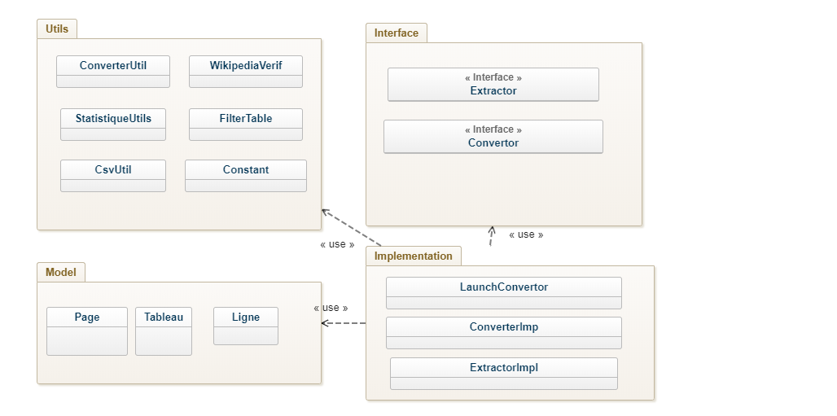
Architecture 1:Diagramme de Package

Slide 13
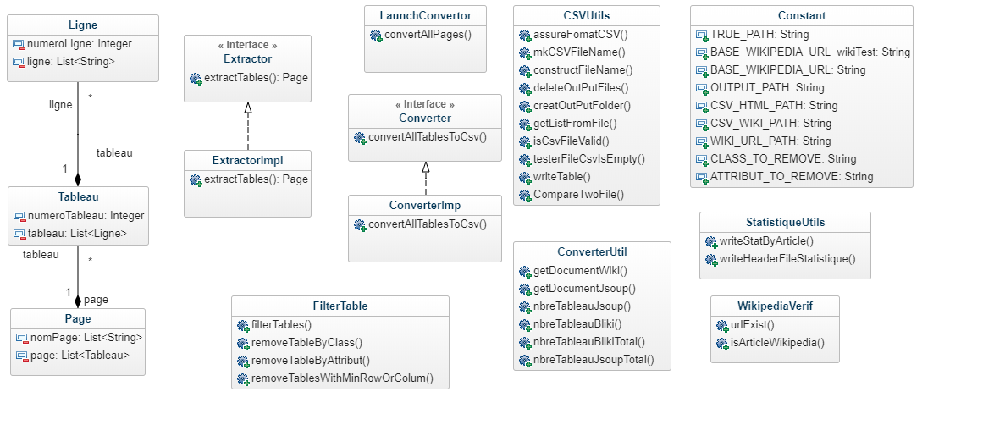
Architecture 2:Diagramme de classe

Slide 14
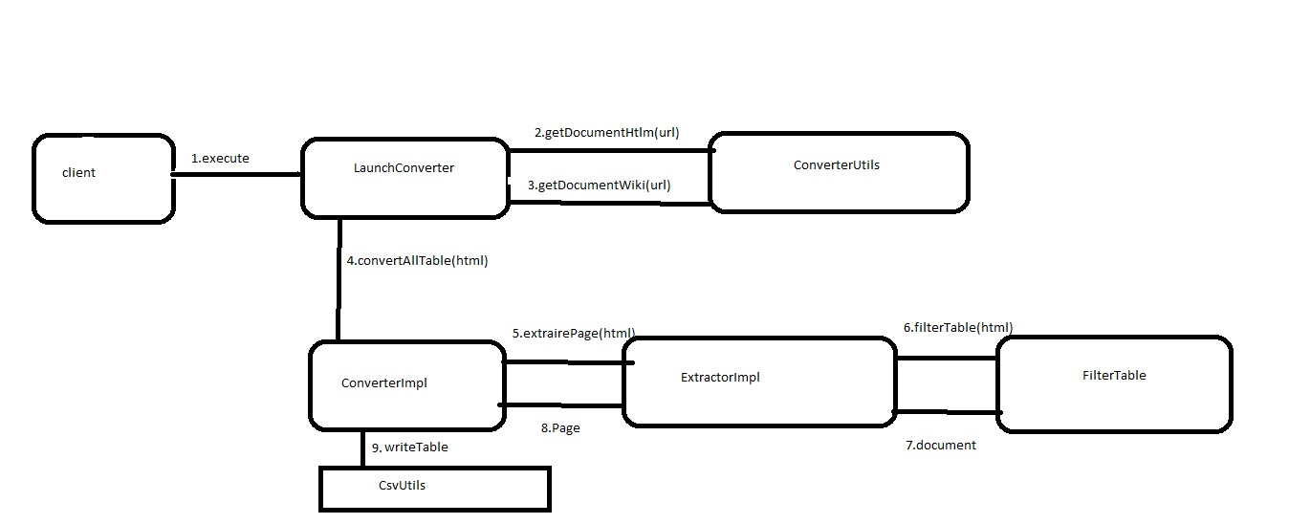
implémentation
Notes:
Le logiciel prend un fichier avec une liste du titre des pages de wikipedia (tiré de l'URL de la page: avec "_" à la place de "") et traite chacun pour obtenir l'URL HTML et WikiText de la page. Après avoir testé l'URL: il traite tout le code HTML de chaque page et essaie d'extraire autant de table que possible en CSV puis fait de même pour WikiText.
Nous traitons uniquement les tables pertinent à traves un filtre en suppriment les tableaux dans chaque URL qui ne répendant pas aux criteres de pertinence
Pour effectuer l’extraction de nos tableaux, on a utilisé les bibliothèques Jsoup et Bliki.

Slide 15
Technologies
Jsoup
bibliothèque Java open source conçue pour analyser, extraire et manipuler les données stockées dans des documents HTML.
Bliki
L'API Java Wikipedia (moteur Bliki) est une bibliothèque d'analyseur pour convertir la notation wikitexte Wikipedia en HTML.
Maven
Pour gérer les dépendances
Github
Pour la gestion des versions
Logging
la connaissance de logging nous a permis le stockage des traces d’exception et d’exécution
Slack
Pour le travail collaboratif
Pour la communication
.
Notes:
Dans cette section nous citons les différents outils lors de l’élaboration de ce projet
Eclipse pour le développement .
Junit qui permet de faire des testes unitaires.
Maven nous as permit de gérer les dépendances entre les modules constituant notre projet ainsi que les bibliothèques dont il dépend. Il nous offre aussi la possibilité d’automatiser les différentes tâches et ainsi nous aurons la possibilité de générer automatiquement des tests unitaires. C’est donc un outil très riche qui facilite le développement des projets.
Github est un logiciel de gestion de versions git0.Il nous as permit de travailler ensemble sur les mêmes fichiers ou on peut récupérer ou publier notre modification tout on gardant un historique des versions des fichiers de nos projet. Cet outil nous as offert une meilleur gestion du travail en groupe.
Slack est un outil de communication qui permet de rassembler tous les échanges avec les membres d' équipe et les documents
JSOUP: bibliothèque qu’on a utilisé pour l’extraction des tableaux pertinents contenus dans les pages Wikipédia directement avec le code HTML du navigateur.
BLIKI: est une autre technologie qu’on a utilisé pour extraire les données tabulaires du balisage Wikitext de Wikipédia afin d’en extraire les tableaux pertinents.
JUnit: ceci n’est pas une découverte mais plutôt une réelle amélioration sur tout ce qui est test unitaire et générique ainsi que la couverture de tests.
Maven: qui nous a permis de configurer notre projet à travers POM.xml dans lequel nous avons pu inclure les dépendances du projet.
JWBF: le Framework de Wiki Bot nous a fourni des méthodes d’édition et de lecture sur Wikipédia.
API Wikimédia: la découverte du service web nous a donné accès à des fonctionnalités comme l’authentification et les opérations sur les pages.
Logging: la connaissance de logging nous a permis le stockage des traces d’exception et d’exécution.
La manipulation de fichier et les outils de travaux en groupe.

Slide 16
Stratégies de test
Pour tester notre application, nous avons généré une classe de test pour chaque classe d’implémentation.
Test générique :
Tester que les fichiers ne sont pas vides
Tester si les fichiers sont valides
Tester le nombre de fichiers générés par extracteur
Test Spécifique:
Tester le nombre de tableaux attendu par url spécifique
Tester que le nombre de ligne et colonnes pour chaque tableau sont correct
Tester que pour chaque tableau pertinent, il génère un fichier pertinent
Comparer les fichiers Jsoup et Bliki générés
Tester que les nos critères de pertinence sont bien pris en compte
Tester si les fichiers générés sont bien les fichiers qu’on attend

Slide 17
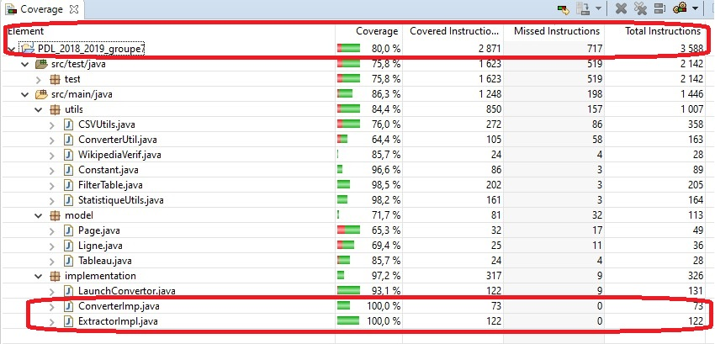
Stratégies de test (Suite)
Notes:
80% couverture du code du projet
100% pour les classe d’impléméntation

Slide 18
Améliorations apportée
Mise en place de la documentation (Readme, install, Disign )
Amélioration de l’architecture du projet (Refactoring du code).
Amélioration des deux extracteurs.
L’ajout des critères de filtrage pour extraire uniquement les tableaux pertinents.
Possibilité de paramétrer l’application (classes CSS et attribut à supprimer).
Mise en place des tests génériques et spécifiques pour évaluer les deux extracteurs.
Comparaison des fichiers générés par les extracteurs avec les fichiers attendus (Vérité terrain)
Génération d’un rapport qui nous permettront de connaître pour chaque url le nombre de tableaux qui ont été extraits ainsi le nombre de tableaux filtrés .
Notes:
-Pour des raisons de pertinence , des tableaux statistiques sont générés
Paramétrage : notre application permet d’ajouter de nouvelles classes CSS et attributs qui seront prises en compte lors de la phase de filtrage pour elinimer les tableaux non pertniens

Slide 19
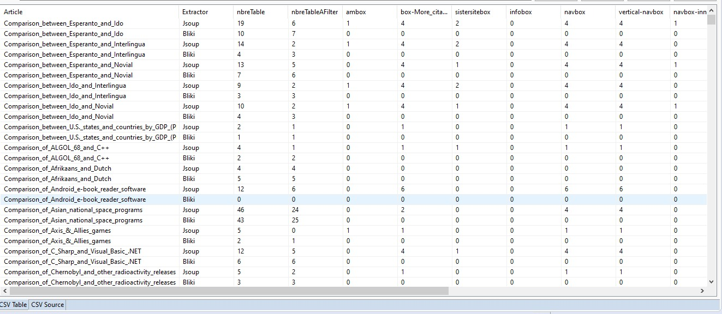
statistique
Notes:
Nombre to
sans filter : html 2607
wikitext : 1344
avec filter : html 1103
wikitext : 1024

Slide 20
Statistiques
Nombre total de tableau généré :
Bliki
Jsoup
Sans filtre : 1344
Avec filtre : 1024
Sans filtre : 2607
Avec filtre : 1103

Slide 21
Comparaison
Ancien Projet
Projet Actuel
Deux extracteurs
Input
Output
Définition de l’API
implémentation
Deux extracteurs
Paramétrage
Phase de filtrage
Tests
Vérité terrain
Input / Output
Documentations
Notes:
Documentations : Java Doc, readme, install, ,,,,

Slide 22
Compétences acquises
Le projet PDL nous a permis de nous améliorer aussi bien dans le domaine technique (développement, test) que dans la gestion de projet.
Analyser et mettre en place une stratégie
Comprendre, documenter et faire évoluer l’existant
Etudier les tableaux pertinents sur wikipédia
Manipulation des fichiers CSV
Découverte de nouvelles technologie (Bibliothèques, outils collaboratif)
Fonctionner en mode Agile
:
Notes:
2 personnes jsoup,
2 personnes bliki
1 personne test

Slide 23
Conclusion
Dans l’ensemble, le projet nous a mis dans le bain du travail professionnel en nous permettant de travailler en groupe et notamment de se baser sur de l’existant et l’améliorer en ne partant pas de zéro , chose qui arrive fréquemment dans le domaine professionnel.
Pendant plus de 3 mois, on a pu travailler en équipe et livrer différentes versions du projet.

Slide 24
perspectives
Utilisation de nouvelles bibliothèques pour parser le wikitext voire les développer
Etudes plus poussées sur les critères de pertinences
Clôturer les issues
Atteindre 100% de couverture de code pour les test
Rechercher les articles en français s’il n’est pas disponible en Anglais
Notes:
Néanmoins malgré l’évolution, le projet reste encore à améliorer car:
Les résultats des extractions n’étaient pas forcement égaux aux vérités de terrain que nous avons nous-mêmes eu à faire;
Le taux de bonnes extractions de JSOUP était supérieur à celui de BLIKI;
La couverture (Coverage) des tests reste améliorable.
Finalement nous nous demandons bien si l’existant n ’est pas à critiquer une seconde fois.
Mylyn

